Slide 1
МАДОУ «Детский сад №422» г.Перми
МИНИ-МУЗЕЙ
«В МИРЕ СКАЗОК»
Автор: Микрюкова Полина Геннадьевна

Slide 2
«Сказка – великая духовная культура народа,
которую мы собираем по крохам,
и через сказку раскрывается перед
нами тысячелетняя история народа»
(Алексей Толстой)
Мини-Музей «В мире сказок» как форма образовательной и воспитательной работы создан по инициативе воспитателей. Он возник как результат поисковой и исследовательской деятельности педагогического коллектива группы «Сказка».
Социальная значимость мини-музея «В мире сказок» заключается в создании развивающей предметно-пространственной среды - совместном участии детей, родителей и педагогов. Дошкольники чувствуют свою причастность к музею: приносят из дома экспонаты.
В настоящих музеях экспонаты трогать нельзя, а в нашем музее не только можно, но и нужно! В обычном музее ребенок - лишь пассивный созерцатель, а здесь он — соавтор, творец экспозиции. Причем не только он сам, но и его родители.
Наши экспонаты – это волшебные предметы разных сказочных персонажей.

Slide 3
Цель: формирование интереса к сказкам, создание условий для активного использования сказок в деятельности детей, приобщение детей к богатствам русской художественной литературы через знакомство со сказкой.
Задачи:
- Пробудить в детях интерес к сказке, к сказочным персонажам;
- Воспитывать бережное отношение к экспонатам музея;
- Обогащать и расширять словарный запас детей.

Slide 4
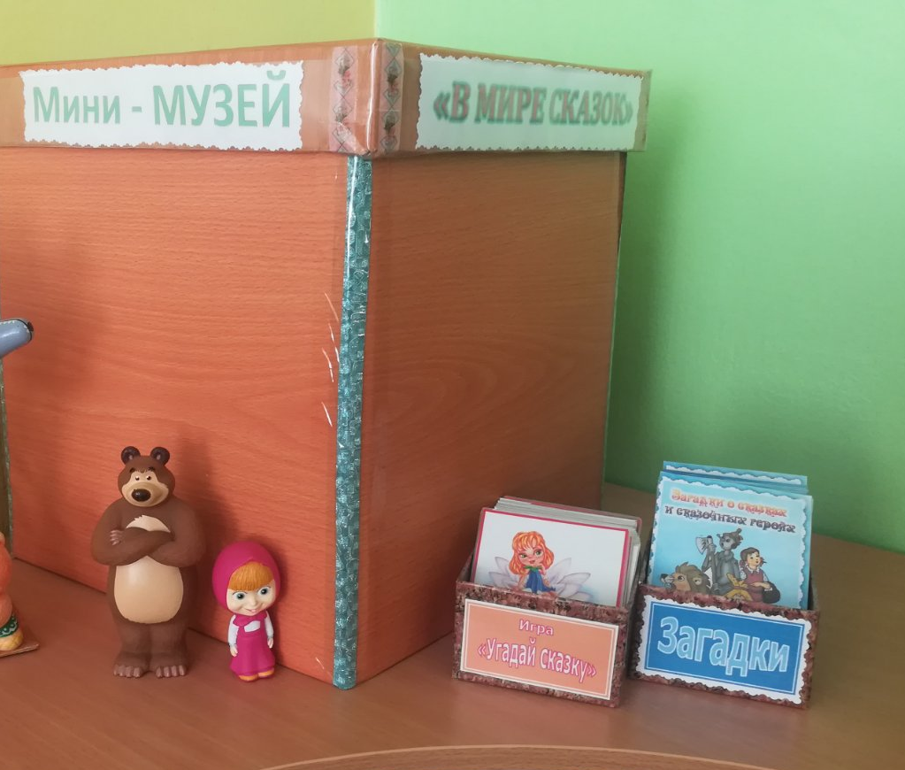
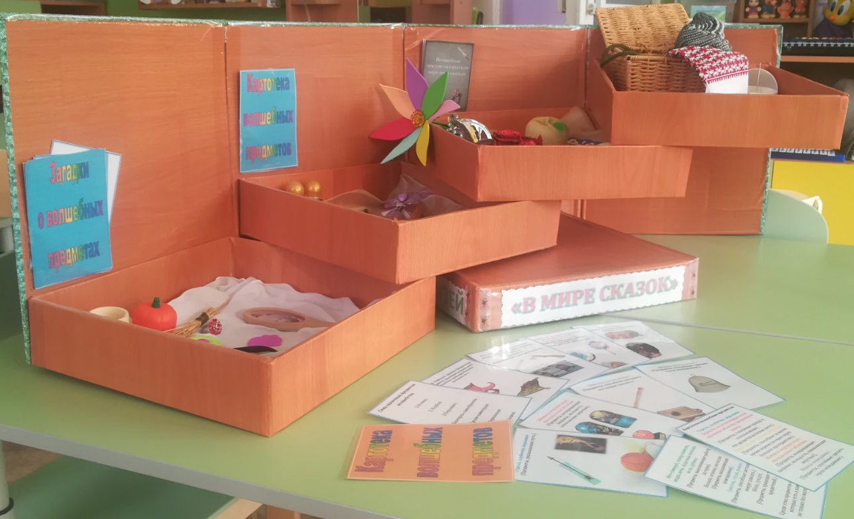
Наш музей
находится
в необычной
волшебной коробке

Slide 5
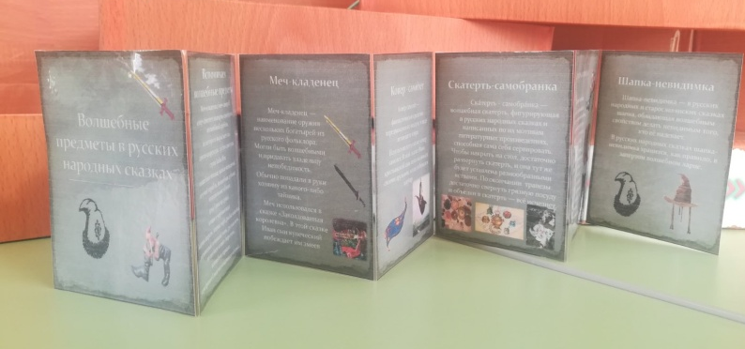
Волшебные предметы из
В русских сказкок

Slide 6
Волшебные предметы:
Ковер – самолет,
Сапоги – скороходы,
Скатерть – самобранка,
Шапка - невидимка

Slide 7
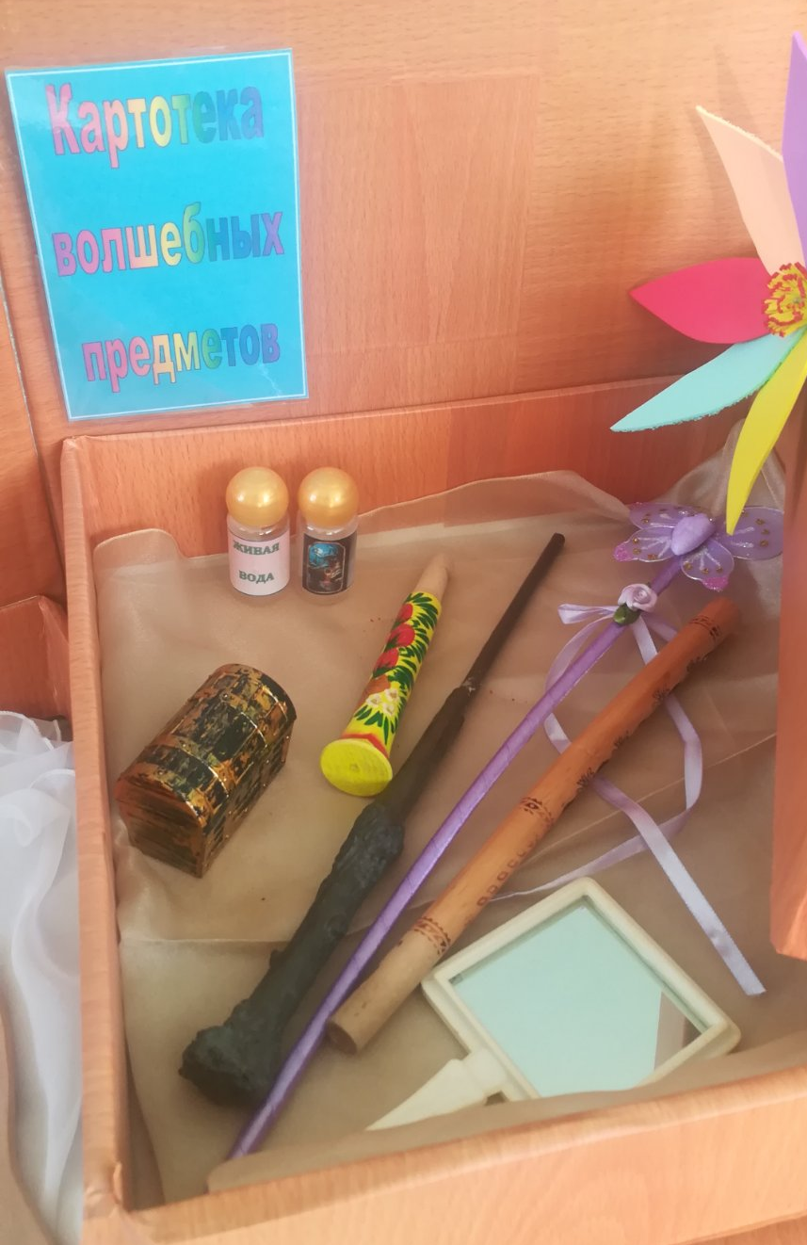
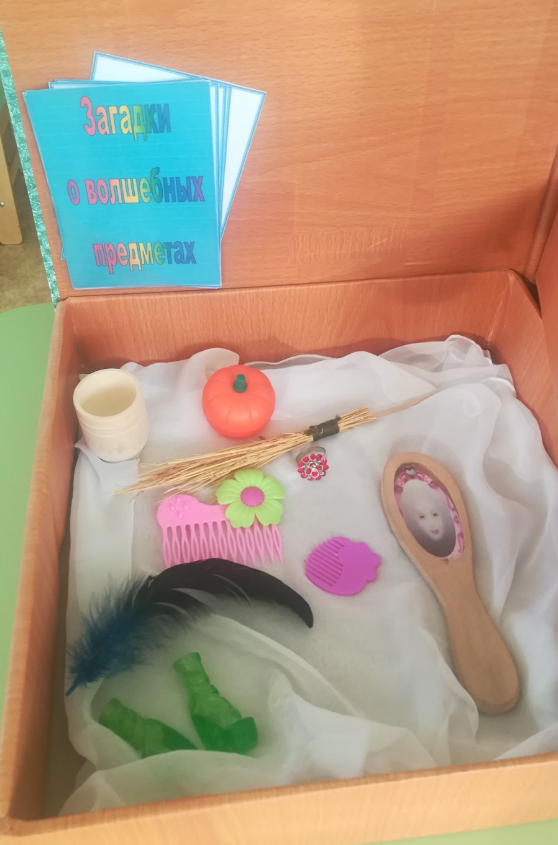
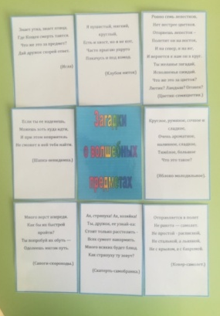
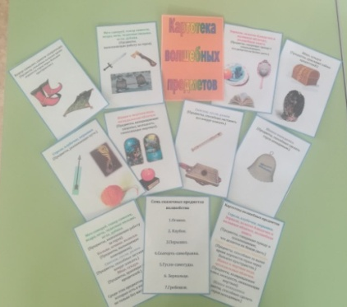
Картотека загадок
о волшебных предметах
Картотека волшебных предметов

Slide 8
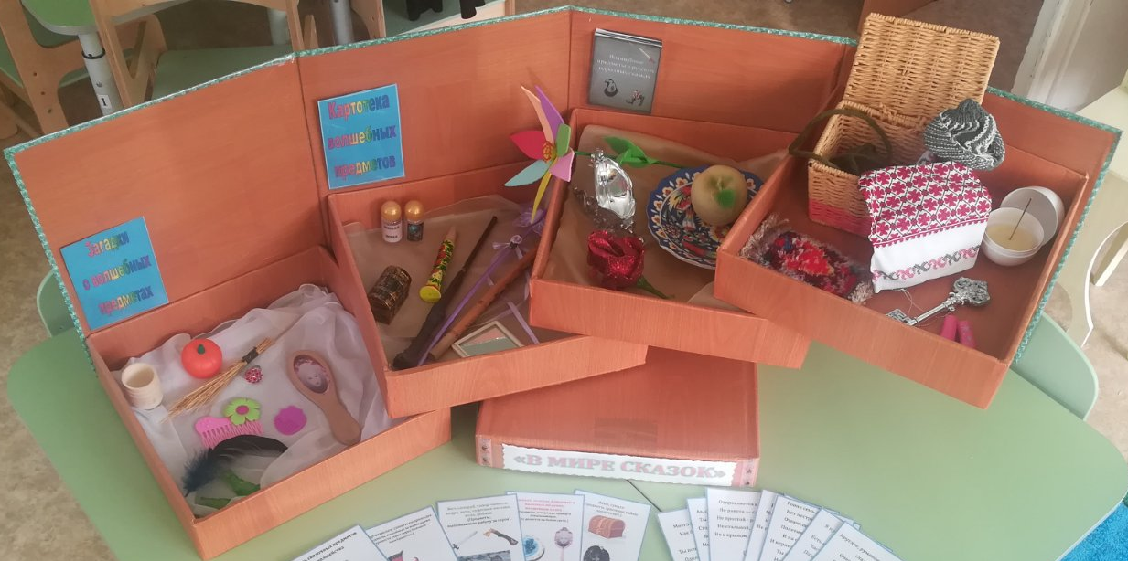
Надеемся, что наш мини-музей поможет детям более подробно узнать мир сказки, познакомиться с русским фольклором,
будет способствовать развитию воображения, фантазии, речи

